Slide 1
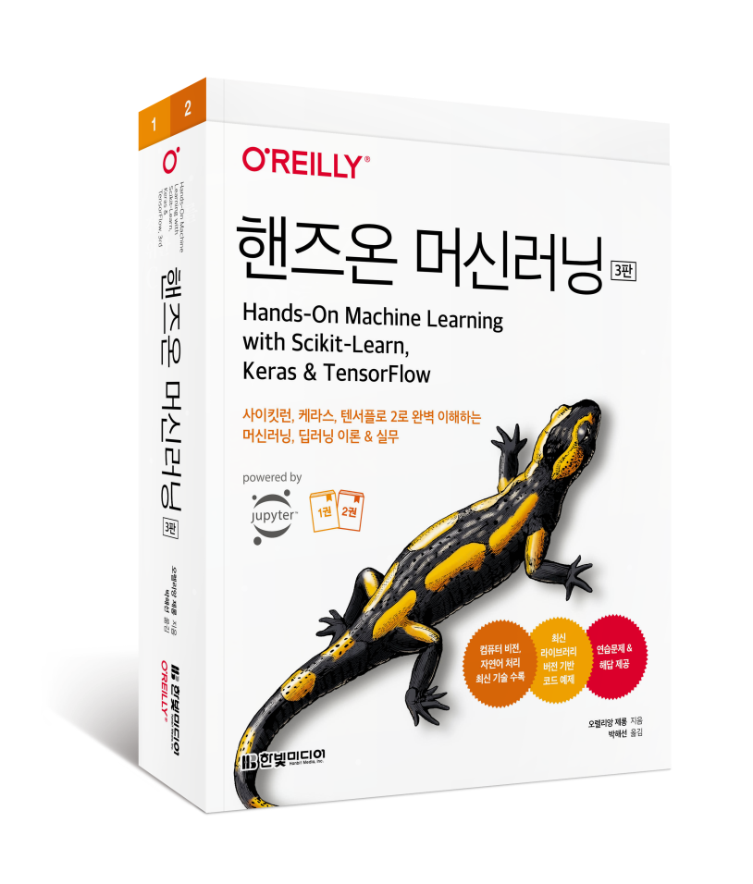
핸즈온 머신러닝(3판)
[1부] 머신러닝
8장 차원 축소
ㅇㅇ대학교 ㅇㅇ학과
홍길동

Slide 2
시작하기 전에
지은이: 오렐리앙 제롱 Aurélien Géron
머신러닝 컨설턴트. 2013년에서 2016년까지 구글에서 유튜브 동영상 분류 팀을 이끌었다. 2002년에서 2012년까지 프랑스의 모바일 ISP 선두 주자인 위퍼스트(Wifirst)를 설립하고 CTO로 일했다. 2001년에는 폴리콘셀(Polyconseil)을 설립하고 CTO로 일했다. 이 회사는 지금 전기차 공유 서비스인 오토립(Autolib’)을 운영하고 있다.
그전에는 재무(J. P. 모건과 소시에테 제네랄(Société Générale)), 방위(캐나다 국방부), 의료(수혈) 등 다양한 분야에서 엔지니어로 일했고, C++, WiFi, 인터넷 구조에 관한 몇 권의 기술 서적을 썼으며 한 프랑스 공과대학에서 컴퓨터과학을 가르쳤다.
옮긴이: 박해선 haesun.park@tensorflow.blog
기계공학을 전공했지만 졸업 후엔 줄곧 코드를 읽고 쓰는 일을 했다. 블로그(tensorflow.blog)에 글을 쓰고 머신러닝과 딥러닝에 관한 책을 집필, 번역하면서 소프트웨어와 과학의 경계를 흥미롭게 탐험하고 있다.
『챗GPT로 대화하는 기술』(한빛미디어, 2023), 『혼자 공부하는 머신러닝+딥러닝』(한빛미디어, 2020), 『혼자 공부하는 데이터 분석 with 파이썬』(한빛미디어, 2023), 『Do it! 딥러닝 입문』(이지스퍼블리싱, 2019) 등 집필했다.
[코드 예제] https://bit.ly/homl3-git 에서 주피터 노트북으로 제공

Slide 3
3판의 주요 변경 내용
최신 라이브러리 버전으로 전체 코드 업데이트
특성 이름 추적, 히스토그램 기반 그레이디언트 부스팅, 레이블 전파 등 사이킷런에 새롭게 추가된 다양한 기능
하이퍼파라미터 튜닝을 위한 케라스 튜너(Keras Tuner) 라이브러리, 자연어 처리를 위한 허깅 페이스(Hugging Face)의 트랜스포머스(Transformers) 라이브러리 및 케라스의 새로운 전처리 및 데이터 증식 층
여러 비전 모델(ResNeXt, DenseNet, MobileNet, CSPNet, EfficientNet)과 올바른 모델을 선택하기 위한 가이드라인
<15장 RNN과 CNN을 사용한 시퀀스 처리>: 합성된 시계열 대신 시카고 버스 및 철도 탑승객 데이터를 분석하며 ARMA 모델과 그 변형
<16장 RNN과 어텐션을 사용한 자연어 처리>: 인코더-디코더 RNN, 트랜스포머 모델을 사용한 영어-스페인어 번역 모델 구축, 스위치 트랜스포머(Switch Transformer), DistilBERT, T5, PaLM(사고 사슬 프롬프트 포함)과 같은 언어 모델 비전 트랜스포머(ViT) 소개, DeiT, 퍼시비어, DINO와 같은 트랜스포머 기반 비전 모델을 비롯한 CLIP, DALL·E, 플라밍고, GATO 등 몇 가지 대형 멀티모달 모델 개요
<17장 오토인코더, GAN 그리고 확산 모델>: 확산 모델 소개, DDPM 구현
<19장 대규모 텐서플로 모델 훈련과 배포>: 구글 클라우드 AI 플랫폼에서 구글 버텍스 AI로 마이그레이션, 대규모 하이퍼파라미터 검색을 위한 분산 케라스 튜너, TensorFlow.js 코드
PipeDream과 Pathways를 비롯한 추가적인 분산 훈련 기법
[참조] https://homl.info/changes3

Slide 4
이 책의 학습 목표
1부
머신러닝
1장: 한눈에 보는 머신러닝 | 데이터 과학자가 꼭 알아야 할 기초 개념과 용어
2장: 머신러닝 프로젝트 처음부터 끝까지 | 주택 가격을 예측하는 회귀 작업을 살펴보면서 선형 회귀, 결정 트리, 랜덤 포레스트 등 여러 알고리즘 학습
3장: 분류 | 분류 시스템 학습
4장: 모델 훈련 | 신경망 구축에 필요한 모델 훈련 알고리즘 학습
5장: 서포트 벡터 머신 | SVM의 핵심 개념, 사용 방법, 작동 원리 학습
6장: 결정 트리 | 결정 트리의 훈련, 시각화, 예측 방법과 사이킷런의 CART 훈련 알고리즘 등
7장: 앙상블 학습과 랜덤 포레스트 | 투표 기반 분류기, 배깅과 페이스팅 앙상블, 랜덤 포레스트, 부스팅, 스태킹 앙상블 등
8장: 차원 축소 | 고차원 공간과 차원 축소 기법
9장: 비지도 학습 | 비지도 학습과 알고리즘

Slide 5
이 책의 학습 목표
2부
신경망과 딥러닝
10장: 케라스를 사용한 인공 신경망 소개 | 인공 신경망과 케라스를 이용한 구현 방법
11장: 심층 신경망 훈련 | 심층 신경망의 문제와 해결 방법
12장: 텐서플로를 사용한 사용자 정의 모델과 훈련 | 텐서플로와 저수준 파이썬 API를 이용한 사용자 정의 모델과 훈련 알고리즘
13장: 텐서플로를 사용한 데이터 적재와 전처리 | tf.data API와 TFRecord 포맷, 케라스 전처리 층 및 tf.data API 사용 방법
14장: 합성곱 신경망을 사용한 컴퓨터 비전 | CNN 구성 요소, 케라스를 사용한 구현 방법
15장: RNN과 CNN을 사용한 시퀀스 처리 | RNN 개념과 WaveNet 구현
16장: RNN과 어텐션을 사용한 자연어 처리 | 문장 수준의 RNN과 어텐션 메커니즘
17장: 오토인코더, GAN 그리고 확산 모델 | 오토인코더 차원 축소, 특성 추출, 비지도 사전 훈련 방법과 생성 모델
18장: 강화 학습 | 강화 학습 개념, 정책 그레이디언트, 심층 Q-네트워크
19장: 대규모 텐서플로 모델 훈련과 배포 | TF 서빙과 구글 버텍스 AI 플랫폼에 모델을 배포하는 방법

Slide 6
이 책의 학습 목표
3부
부록
부록 A: 연습문제 정답
부록 B: 머신러닝 프로젝트 체크리스트
부록 C: 자동 미분
부록 D: 특수한 데이터 구조
부록 E: 텐서플로 그래프

Slide 7
Contents
8장: 차원 축소
8.1 차원의 저주
8.2 차원 축소를 위한 접근법
8.3 주성분 분석
8.4 랜덤 투영
8.5 지역 선형 임베딩
8.6 다른 차원 축소 기법

Slide 8
8장 차원 축소
고차원 공간과 차원 축소 기법

Slide 9
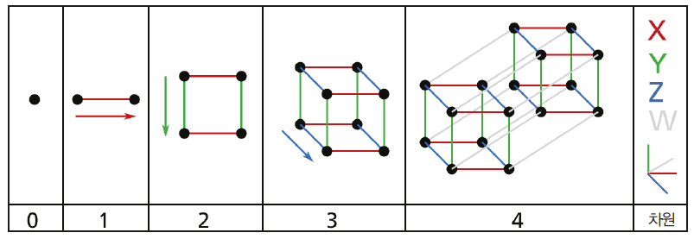
8.1 차원의 저주
차원의 저주 훈련 샘플 각각이 수천 심지어 수백만 개의 특성을 가지고 있어서, 많은 특성은 훈련을 느리게 할 뿐만 아니라, 좋은 솔루션을 찾기 어려움
3차원 세계에서 고차원 공간은 직관적 상상 불가
훈련 세트의 차원이 클수록 과대적합 위험이 커짐
그림 8-1 점, 선, 정사각형, 정육면체, 테서랙트^{tesseract}(0차원에서 4차원까지의 초입방체)

Slide 10
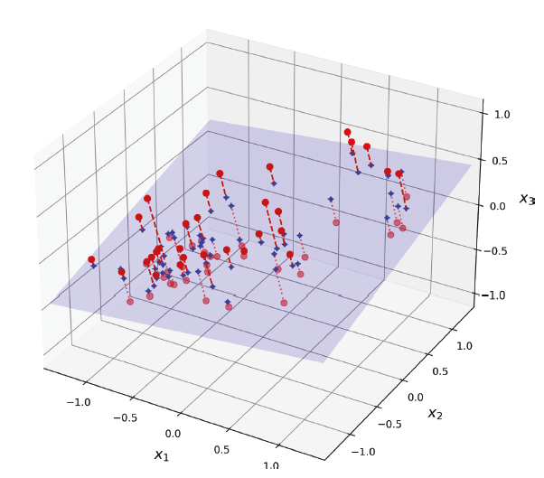
8.2 차원 축소를 위한 접근법(1)
8.2.1 투영
모든 훈련 샘플이 고차원 공간 안의 저차원 부분 공간^{subspace} (또는 가까이)에 놓여 있음
그림 8-2 2차원에 가깝게 배치된 3차원 데이터셋

Slide 11
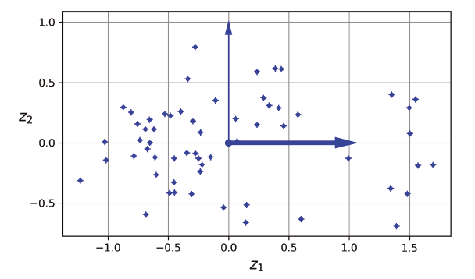
8.2 차원 축소를 위한 접근법(2)
데이터셋의 차원을 3D에서 2D로 축소
각 축은 (평면에 투영된 좌표인) 새로운 특성 z₁과 z₂에 대응
그림 8-3 투영하여 만들어진 새로운 2D 데이터셋

Slide 12
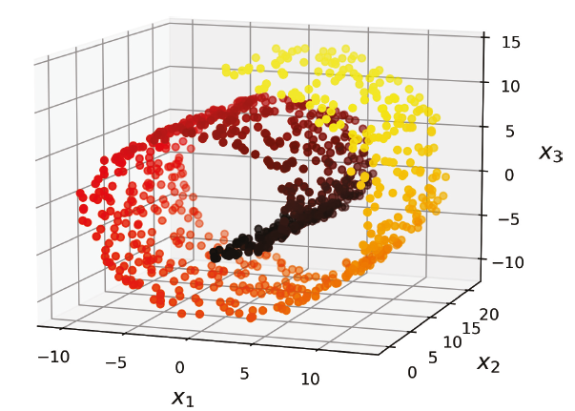
8.2 차원 축소를 위한 접근법(3)
스위스 롤(Swiss roll) 데이터셋
부분 공간이 뒤틀리거나 휘어 있음
그림 8-4 스위스 롤 데이터셋

Slide 13
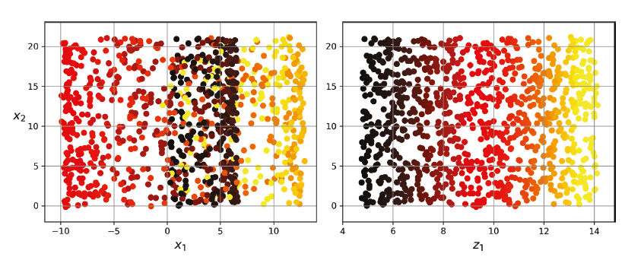
8.2 차원 축소를 위한 접근법(4)
스위스 롤을 펼쳐서 오른쪽처럼 2D 데이터셋 구하기
그림 8-5 평면에 그냥 투영시켜서 뭉개진 것(왼쪽)과 스위스 롤을 펼쳐놓은 것(오른쪽)

Slide 14
8.2 차원 축소를 위한 접근법(5)
8.2.2 매니폴드 학습
d차원 매니폴드
국부적으로 d차원 초평면(hyperplane)으로 보일 수 있는 n차원 공간의 일부(d < n)
스위스 롤의 경우에는 d=2이고 n=3
매니폴드 학습
매니폴드 가정 또는 매니폴드 가설
대부분 실제 고차원 데이터셋이 더 낮은 저차원 매니폴드에 가깝게 놓여 있다는 가설

Slide 15
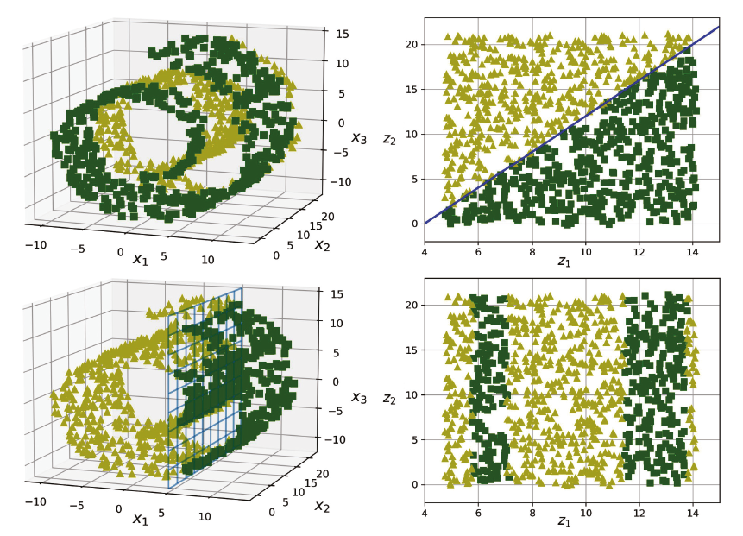
8.2 차원 축소를 위한 접근법(6)
매니폴드 가정은 종종 암묵적으로 다른 가정과 병행되지만 항상 유효하지는 않음
그림 8-6 저차원에서 항상 간단하진 않은 결정 경계

Slide 16
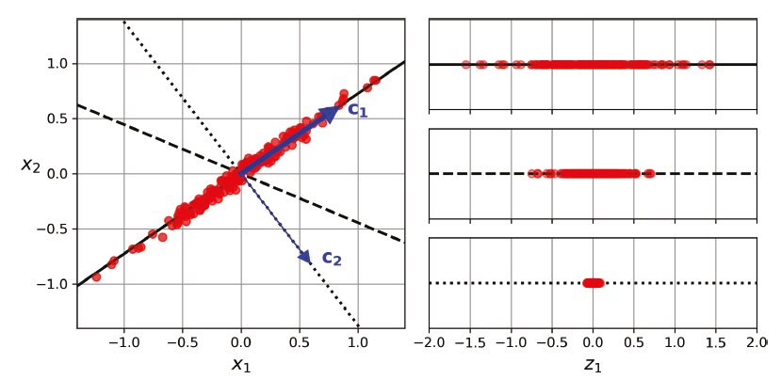
8.3 주성분 분석(1)
8.3.1 분산 보존
저차원의 초평면에 훈련 세트를 투영하기 전에 먼저 올바른 초평면을 선택
그림 8-7 투영할 부분 공간 선택하기

Slide 17
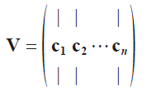
8.3 주성분 분석(2)
8.3.2 주성분
PCA는 훈련 세트에서 분산이 최대인 축을 찾아감
고차원 데이터셋이라면 PCA는 이전의 두 축에 직교하는 세 번째 축을 찾으며 데이터셋에 있는 차원의 수만큼 네 번째, 다섯 번째, ..., n번째 축을 찾음
i번째 축을 이 데이터의 i번째 주성분(principal component, PC)이라고 함
식 8-1 주성분 행렬

Slide 18
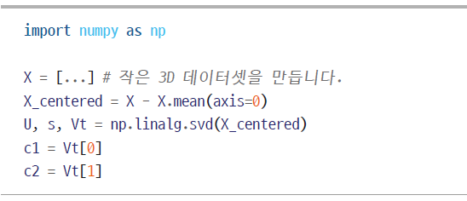
8.3 주성분 분석(3)
넘파이의 svd() 함수를 사용해 [그림 8-2]에 있는 3D 훈련 세트의 모든 주성분을 구한 후 처음 두 개의 PC를 정의하는 두 개의 단위 벡터를 추출

Slide 19


8.3 주성분 분석(4)
8.3.3 d 차원으로 투영하기
처음 d개의 주성분으로 정의한 초평면에 투영하여 데이터셋의 차원을 d차원으로 축소
첫 두 개의 주성분으로 정의된 평면에 훈련 세트를 투영하는 코드
식 8-2 훈련 세트를 d차원으로 투영하기

Slide 20
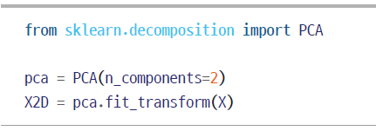
8.3 주성분 분석(5)
8.3.4 사이킷런 사용하기
PCA 모델을 사용해 데이터셋의 차원을 2로 줄이는 코드

Slide 21

8.3 주성분 분석(6)
8.3.5 설명된 분산의 비율
3D 데이터셋의 처음 두 주성분에 대한 설명된 분산의 비율

Slide 22
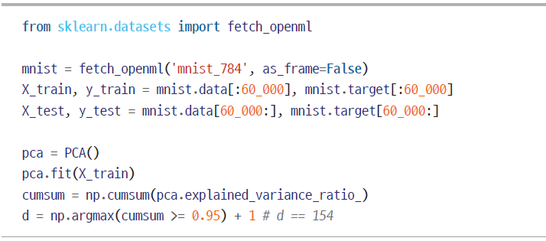
8.3 주성분 분석(7)
8.3.6 적절한 차원 수 선택
MNIST 데이터셋을 로드하고 분할한 다음, 차원을 줄이지 않고 PCA를 수행

Slide 23


8.3 주성분 분석(8)
n_components=d로 설정하여 PCA를 다시 실행
실제 주성분 개수는 훈련 중에 결정되며 n_components_ 속성에 저장

Slide 24
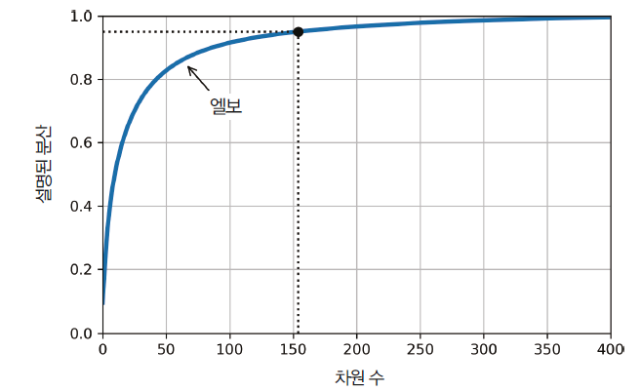
8.3 주성분 분석(9)
설명된 분산을 차원 수에 대한 함수로 그리기
그림 8-8 차원 수에 대한 함수로 나타낸 설명된 분산

Slide 25
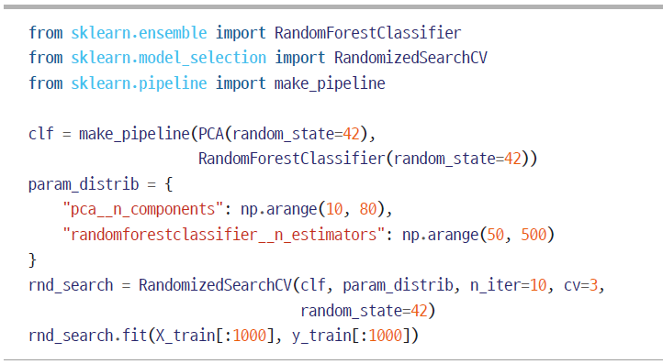

8.3 주성분 분석(10)
PCA를 사용하여 차원을 줄인 다음 랜덤 포레스트를 사용하여 분류를 수행
그런 다음 RandomizedSearchCV를 사용하여 PCA와 랜덤 포레스트 분류기에 잘 맞는 하이퍼파라미터 조합을 찾음

Slide 26

8.3 주성분 분석(11)
8.3.7 압축을 위한 PCA
차원 축소 후 훈련 세트는 훨씬 적은 공간을 차지
데이터셋의 크기는 원본의 20% 이하로 줄지만 분산은 5%만 손실
압축된 데이터셋에 PCA 투영의 변환을 반대로 적용하여 784개의 차원으로 되돌릴 수도 있음
투영에서 일정량의 정보(유실된 5%의 분산)를 잃어버렸기 때문에 이렇게 해도 원본 데이터셋을 얻을 수는 없음
재구성 오차(reconstruction error)
원본 데이터와 재구성된 데이터(압축 후 원상 복구한 것) 사이의 평균 제곱 거리
inverse_transform() 메서드를 사용하면 축소된 MNIST 데이터 집합을 다시 784개 차원으로 복원

Slide 27
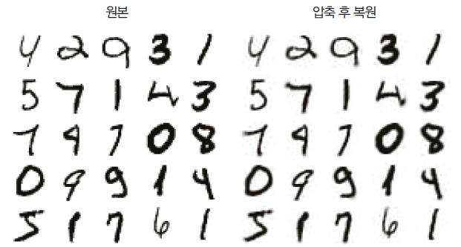

8.3 주성분 분석(12)
원본 훈련 세트(왼쪽)와 샘플을 압축한 후 복원한 결과
그림 8-9 분산의 95%가 유지된 MNIST 압축
식 8-3 원본의 차원 수로 되돌리는 PCA 역변환

Slide 28

8.3 주성분 분석(13)
8.3.8 랜덤 PCA
랜덤 PCA – 확률적 알고리즘
svd_solver 매개변수를 "randomized"로 지정하면 사이킷런은 처음 d개의 주성분에 대한 근삿값을 빠르게 찾음
알고리즘의 계산 복잡도는 완전한 SVD 방식인 O(m×n²) + O(n³)이 아니라 O(m×d²) +O(d³)
svd_solver의 기본값은 "auto"

Slide 29
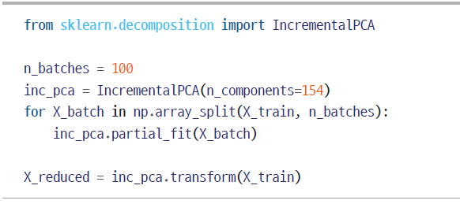
8.3 주성분 분석(14)
8.3.9 점진적 PCA
점진적 PCA(incremental PCA, IPCA)
훈련 세트를 미니배치로 나눈 뒤 IPCA 알고리즘에 한 번에 하나씩 주입
훈련 세트가 클 때 유용하고 온라인으로(즉, 새로운 데이터가 준비되는 대로 실시간으로) PCA를 적용할 수도 있음
MNIST 훈련 세트를 (넘파이의 array_split() 함수를 사용해) 100개의 미니배치로 나누고 사이킷런의 IncrementalPCA 파이썬클래스19에 주입하여 MNIST 데이터셋의 차원을 이전과 같은 154개로 줄이는 코드

Slide 30
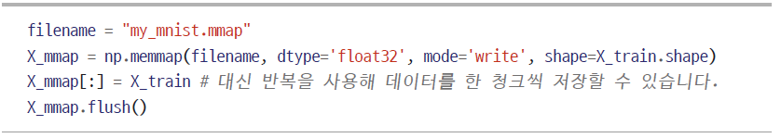
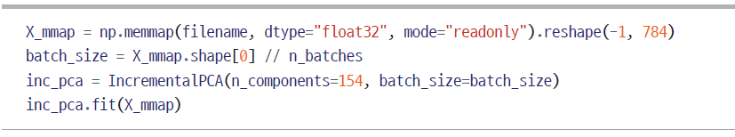
8.3 주성분 분석(15)
memmap 클래스를 사용하여 디스크의 이진 파일에 저장된 대규모 배열을 마치 메모리에 있는 것처럼 조작
메모리 매핑된 파일(memmap)을 생성하고 MNIST 훈련 세트를 복사한 다음 flush()를 호출하여 캐시에 남아 있는 모든 데이터가 디스크에 저장
IncrementalPCA 클래스를 사용해 차원 축소

Slide 31
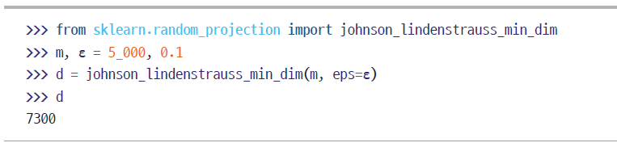
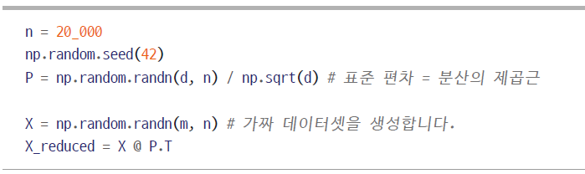
8.4 랜덤 투영(1)
거리가 주어진 허용 오차 이상으로 변하지 않도록 (높은 확률로) 보장하기 위해 보존할 최소 차원 수를 결정하는 방정식 - 존슨과 린덴스트라우스
johnson_lindenstrauss_min_dim() 함수
각 항목을 평균 0, 분산 1/d의 가우스 분포에서 랜덤 샘플링한 [d, n] 크기의 랜덤 행렬 P를 생성하고 이를 사용하여 데이터셋을 n차원에서 d차원으로 투영

Slide 32
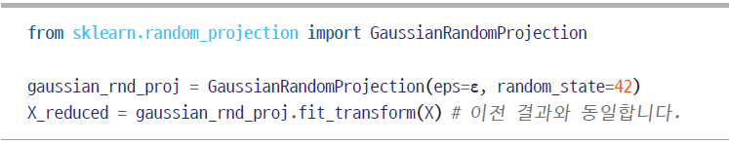

8.4 랜덤 투영(2)
사이킷런 GaussianRandomProjection 클래스
사이킷런 SparseRandomProjection
특히 규모가 크거나 희박한 데이터셋의 경우 이 변환기를 사용하는 것이 더 바람직함
사이파이의 pinv() 함수를 사용하여 성분 행렬의 유사역행렬을 계산한 다음, 축소된 데이터에 유사역행렬의 전치를 곱해서 역변환 수행

Slide 33
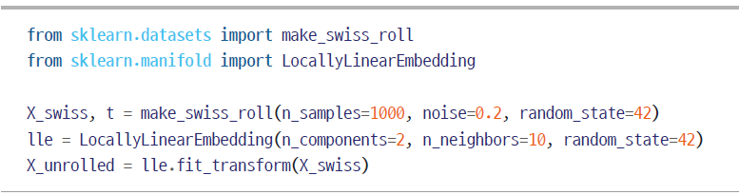
8.5 지역 선형 임베딩(1)
지역 선형 임베딩(locally linear embedding, LLE)
비선형 차원 축소(nonlinear dimensionality reduction, NLDR) 기술
PCA나 랜덤 투영과는 달리 투영에 의존하지 않는 매니폴드 학습
특히 잡음이 너무 많지 않은 경우 꼬인 매니폴드를 펼치는 데 좋음
스위스 롤을 만든 다음 사이킷런의 LocallyLinearEmbedding을 사용해 이를 펼치는 코드

Slide 34
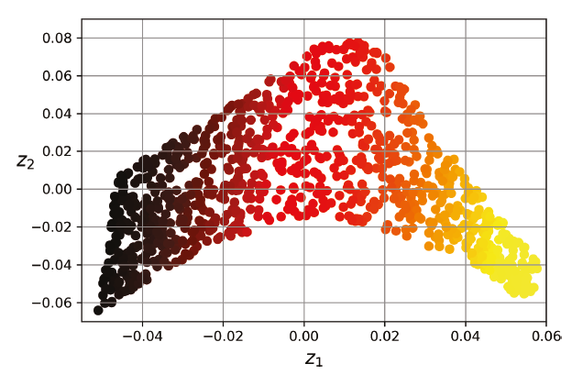
8.5 지역 선형 임베딩(2)
스위스 롤이 완전히 펼쳐졌고 지역적으로는 샘플 간 거리가 잘 보존되어 있음
그러나 크게 보면 샘플 간 거리가 잘 유지되어 있지 않음
펼쳐진 스위스 롤은 이런 식으로 늘어나거나 꼬인 밴드가 아닌 직사각형이어야 함
그럼에도 불구하고 LLE는 매니폴드를 모델링하는 데 잘 작동
그림 8-10 LLE를 사용하여 펼쳐진 스위스 롤

Slide 35
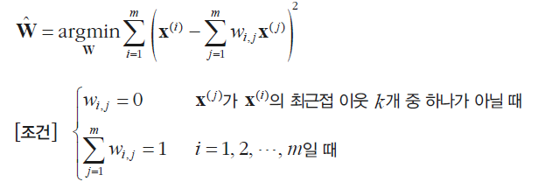

8.5 지역 선형 임베딩(3)
LLE가 작동하는 방식
먼저 알고리즘이 각 훈련 샘플 x^{(i)}에 대해 k개의 최근접 이웃을 찾음(앞 코드에서는 k = 10)
다음 이 이웃에 대한 선형 함수로 x^{(i)}를 재구성
훈련 샘플을 d차원 공간( d < n )으로 매핑
식 8-4 LLE 단계 1: 선형적인 지역 관계 모델링
식 8-5 LLE 단계 2: 관계를 보존하는 차원 축소

Slide 36
8.6 다른 차원 축소 기법(1)
다차원 스케일링(multidimensional scaling, MDS)
샘플 간의 거리를 보존하면서 차원을 축소
랜덤 투영은 고차원 데이터에는 적합하지만 저차원 데이터에는 잘 작동하지 않음
Isomap
각 샘플을 가장 가까운 이웃과 연결하는 식으로 그래프를 생성
샘플 간의 지오데식 거리(geodesic distance)를 유지하면서 차원을 축소
t-SNE(t-distributed stochastic neighbor embedding)
비슷한 샘플은 가까이, 비슷하지 않은 샘플은 멀리 떨어지도록 하면서 차원을 축소
선형 판별 분석(linear discriminant analysis, LDA)
선형 분류 알고리즘
훈련 과정에서 클래스 사이를 가장 잘 구분하는 축을 학습

Slide 37
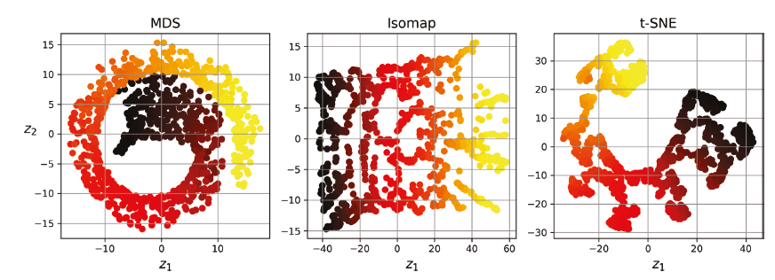
8.6 다른 차원 축소 기법(2)
스위스 롤에 대한 MDS, Isomap, t-SNE의 결과 비교
그림 8-11 여러 가지 기법을 사용해 스위스 롤을 2D로 축소하기

Slide 38
연습문제(1)
데이터셋의 차원을 축소하는 주요 목적은 무엇인가요? 대표적인 단점은 무엇인가?
차원의 저주란 무엇인가?
데이터셋의 차원을 축소시키고 나서 이 작업을 원복할 수 있나? 할 수 있다면 어떻게 가능할까? 가능하지 않다면 왜일까?
매우 비선형적인 데이터셋의 차원을 축소하는 데 PCA를 사용할 수 있을까?
설명된 분산을 95%로 지정한 PCA를 1,000개의 차원을 가진 데이터셋에 적용한다고 가정하자. 결과 데이터셋의 차원은 얼마나 될까?
기본 PCA, 점진적 PCA, 랜덤 PCA, 커널 PCA는 어느 경우에 사용될까?
어떤 데이터셋에 적용한 차원 축소 알고리즘의 성능을 어떻게 평가할 수 있을까?
두 개의 차원 축소 알고리즘을 연결할 수 있을까?

Slide 39
연습문제(2)
(3장에서 소개한) MNIST 데이터셋을 로드하고 훈련 세트와 테스트 세트로 분할(처음 60,000개는 훈련을 위한 샘플이고 나머지 10,000개는 테스트용). 이 데이터셋에 랜덤 포레스트 분류기를 훈련시키고 얼마나 오래 걸리는지 시간을 잰 다음, 테스트 세트로 만들어진 모델을 평가. 그런 다음 PCA를 사용해 설명된 분산이 95%가 되도록 차원을 축소하고, 이 축소된 데이터셋에 새로운 랜덤 포레스트 분류기를 훈련시키고 얼마나 오래 걸리는지 확인. 훈련 속도가 더 빨라졌는가? 이제 테스트 세트에서 이 분류기를 평가해보자. 이전 분류기와 비교해서 어떤가?
t-SNE 알고리즘을 사용해 MNIST 데이터셋을 2차원으로 축소시키고 맷플롯립으로 그래프를 그리기. 이미지의 타깃 클래스마다 10가지 색상으로 나타낸 산점도를 그릴 수 있음. 또는 산점도의 각 포인트를 이에 상응하는 샘플의 클래스(0에서 9까지 숫자)로 바꾸거나 숫자 이미지 자체의 크기를 줄여서 그릴 수도 있음(모든 숫자를 다 그리면 그래프가 너무 복잡해지므로 무작위로 선택한 샘플만 그리거나, 인접한 곳에 다른 샘플이 그려져 있지 않은 경우에만 그림). 잘 분리된 숫자의 군집을 시각화할 수 있을 것임. PCA, LLE, MDS 같은 차원 축소 알고리즘을 적용해보고 시각화 결과를 비교해보기

